Slide 1


Blue Piggy
IoT 21/22
Gruppo 18:
Ciancio Vittorio
Cuomo Ferdinando
Di Maio Marco

Slide 2
Obiettivi del progetto

Slide 3
Obbiettivi del progetto
Scopo del progetto è quello di creare un salvadanaio capace di contare le monete differenziandole per valore.
Una volta inserita la moneta attraverso una canalina da noi progetta, questa scivolerà su di essa e confluirà automaticamente in una seconda canalina dotata di ingressi differenziati a seconda del valore delle monete (0.10 €, 0.20 €, 0.50 €, 1.00 €, 2.00 €).
Sulla seconda canalina è posto un sensore ad infrarossi che rilevato il passaggio della moneta segnalerà sul display il suo valore ed aggiornerà il saldo del totale delle monete inserite.
Il vano di accesso al cassetto in cui si raccolgono le monete è bloccato da un servomotore che può essere sbloccato tramite comandi MQTT.

Slide 4
Obbiettivi del progetto
L’utente, attraverso MQTT, potrà inserire la password per sbloccare il vano del conta monete.
Tramite i comandi MQTT:
SEND PASSWORD: viene inviata la password per lo sblocco del vano conta monete su Telegram.
CLOSE: viene chiuso il vano conta monete.
LAST OPENING: si visualizza sul display l’ultima apertura.
AVAILABLE BALANCE: viene visualizzato sul display il saldo disponibile.
QUIT: l’applicazione verrà chiusa.
L’utente, potrà impartire tramite Telegram i seguenti comandi:
password: si visualizza la password ricevuta tramite MQTT.
saldo: si riceverà il saldo totale e la quantità della varie tipologie di monete presenti all’interno del vano di raccolta delle monete.

Slide 5
Dispositivi utilizzati con relativi codici

Slide 6
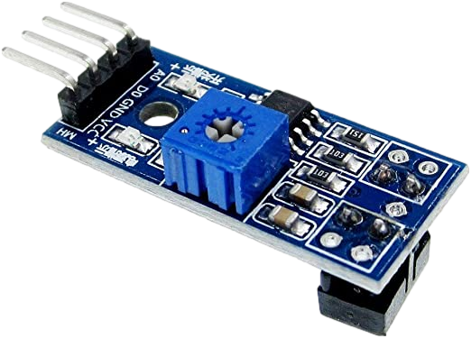
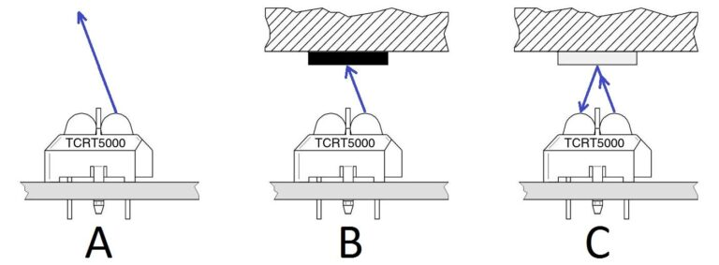
Sensore a infrarossi TCRT5000
Sensore
Rilevamento
Il sensore TCRT5000 è un modulo con output digitale costituito dall’omonimo sensore, un potenziometro, un comparatore LM393 e 3 pin per il collegamento, due dei quali sono di alimentazione (VCC e GND) ed uno solo di segnale (D0).
É possibile fornire corrente sia a 3,3V che a 5V, senza l’ausilio di alcuna resistenza, in quanto sono già presenti 3 resistenze, una delle quali è anche utilizzata dal potenziometro. Di queste resistenze, la R1 è invece adoperata dal LED di stato integrato nel modulo che si accenderà quando il segnale viene ricevuto.
Questo particolare sensore, però, non riesce a “vedere il colore nero”.
Il sensore entra in funzione in tre casi specifici:
Caso A: La luce emessa dal diodo Led Infrarosso non incontra nessun ostacolo.
Caso B: La luce emessa dal diodo Led Infrarosso viene assorbita dall’ostacolo (superficie scura), in questa ipotesi il risultato sarà simile al Caso A.
Caso C: La luce emessa dal diodo Led Infrarosso viene riflessa dalla superficie dell’ostacolo (Superficie chiara o a specchio), il foto-transistor viene polarizzato in maniera proporzionale alla luce riflessa.

Slide 7
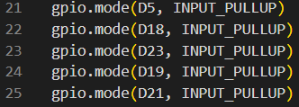
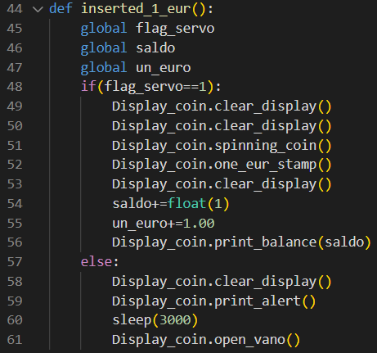
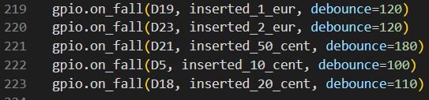
Sensore a infrarossi TCRT5000
Codice
Descrizione
gpio.mode() setta la modalità dei pin inseriti a: input.
inserted_1_eur(), se il vano è chiuso viene richiamato il file Display_coin (driver del display oled), che utilizza le funzioni clear_display(), spinning_coin(), one_eur_stamp() e print_balance() rispettivamente per: pulire il display da eventuali contenuti precedenti, avviare l’animazione della rotazione della moneta, stampare il valore della moneta inserita e stampare il saldo totale contenuto all’interno del contamonete (allo stesso tempo viene incrementata la variabile saldo del contenuto appena inserito e il contatore relativo al valore di quest’ultima.
Se il vano è aperto e viene inserita una moneta viene richiamato lo stesso file utilizzando nuovamente la funzione clear_display(), la funzione print_alert() e la funzione open_vano(), le ultime due si occupano rispettivamente di: stampare un messaggio di warning che invita l’utente a non inserire monete poiché non verranno rilevate mentre la seconda si occupa di mostrare un’icona di un lucchetto aperto a simboleggiare l’apertura del vano.
Le funzioni gpio.on_fall() permettono di avviare, nel nostro caso, la funzione inserted_1_eur() nel momento in cui il relativo infrarosso capta un fronte di discesa.

Slide 8
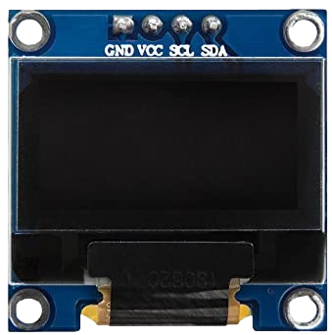
Display OLED I2C SSD1306
Display
Visualizzazione
Il Display OLED ha la dimensione 128×64 pixel, la versione I2C del modulo OLED presenta solo quattro pin di connessione, due dedicati all’alimentazione VCC e GND e due per il clock e il bus dati (SCL, SDA). Questi pin dovranno essere collegati ai rispettivi pin I2C di Zerynth.
Tramite il display si può visualizzare, nel momento dell’inserimento, una rotazione dell’immagine e il valore della moneta inserita, successivamente viene mostrato a schermo il saldo totale che si azzererà automaticamente nel momento in cui viene aperto il vano contenente le monete.

Slide 9
Display OLED I2C SSD1306
Descrizione codice
Il file Display_coin contiene il driver da noi progettato con all’interno le funzioni che richiameremo nel main quali:
init_display(): inizializza i parametri da inserire all’interno dei registri del display al momento dell’avvio
clear_display(): pulisce il display da eventuali contenuti stampati su esso
spinning_coin(): mostra l’animazione della rotazione di una moneta
close_vano(): mostra un lucchetto chiuso con la scritta «Close Piggy»
open_vano(): mostra un lucchetto aperto con la scritta «Open Piggy»
available_animation(): mostra la scritta «Available balance»
last_animation(): mostra la scritta «Last opening»
ten_cent_stamp(): stampa la scritta «+0,10€» simile a twenty_cent_stamp(), fifty_cent_stamp(), one_eur_stamp(), two_eur_stamp()
print_character(c): stampa un carattere

Slide 10
Display OLED I2C SSD1306
Descrizione codice
new_line(): stampa un accapo
count_character_columns(char): serve per settare la dimensione delle colonne relative alla lettera inserita rispetto alle 128 colonne presenti su ciascuna riga del dispay; questa funzione garantisce che le lettere inserite non vengano sovrascritte e vengano stampate correttamente una dopo l’altra.
print_string(string,IS_LAST_STRING): il campo string è la stringa che viene stampata sul display mentre il campo “IS_LAST_STRING” è un flag che serve a capire se la stringa inserita sul display è l’ultima (1) oppure no (0)
print_balance(numero): stampa il saldo presente all’interno del contamonete
print_last_opening(data): stampa l’ultima apertura del vano contenente le monete
print_alert(): stampa un warning che avvisa l’utente di non inserire monete poiché il vano è aperto (NON VERRANO CONTEGGIATE)

Slide 11
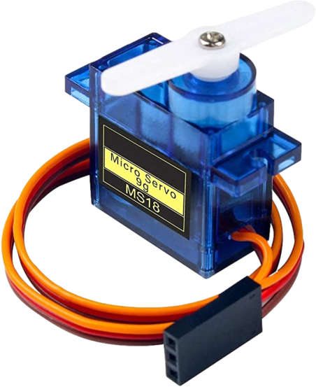
Servomotore SG90 9G
Servomotore
Il servomotore ha un albero di uscita a ingranaggi che può essere controllato elettricamente per ruotare di 1 grado alla volta. Per motivi di controllo, a differenza dei normali motori CC, i servomotori di solito hanno un pin aggiuntivo oltre ai due pin di alimentazione (VCC e GND) che è il pin del segnale (PWM). Il pin del segnale viene utilizzato per controllare il servomotore, ruotando il suo albero in qualsiasi angolo desiderato.
Nel nostro caso abbiamo montato sul servomotore un pezzo di legno che ruotando attraverso il servo bloccherà l’apertura del vano contenente le monete, mentre, nel momento in cui viene inserita la password il pezzo di legno ruoterà e permetterà l’apertura del vano.

Slide 12
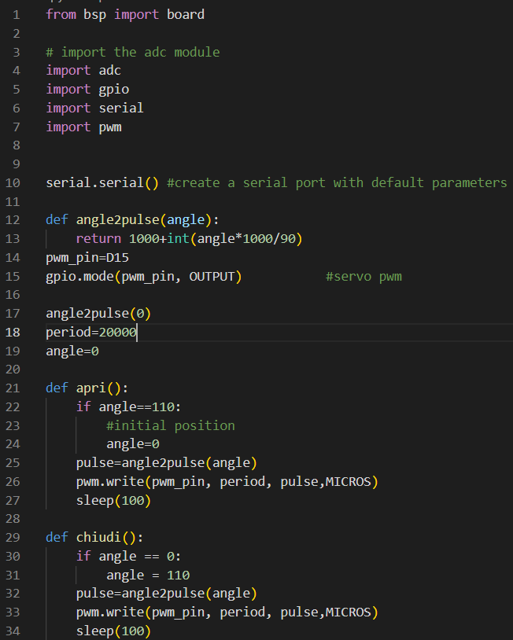
Servomotore SG90 9G
Codice
Descrizione
serial.serial(): crea la porta seriale con dei parametri di default
angle2pulse(angle): converte l’angolo in impulso da inviare al servomotore per effettuare la rotazione.
apri(): controlla se l’angolo del servo è aperto lo lascerà aperto, altrimenti lo apre.
chiudi(): controlla se l’angolo del servo è chiuso lo lascerà chiuso, altrimenti lo chiude.

Slide 13
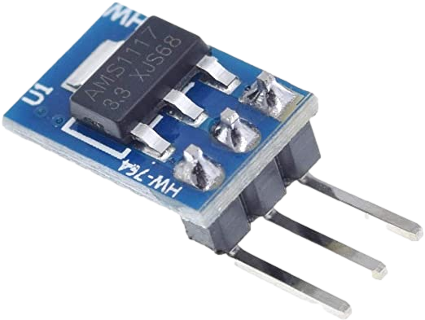
Regolatore step-down AMS1117 LDO 800MA
Step-down
Il regolatore step-down è un dispositivo in grado di convertire una tensione in ingresso in una tensione in uscita più bassa (3.3V) di quella in ingresso nell’ambito di tensioni in corrente continua come quella comunemente utilizzata per i progetti Zerynth prelevandola ad esempio da una pila LiPo.

Slide 14
MQTT e Telegram

Slide 15
MQTT
Le funzioni di apertura e chiusura del vano di Blue Piggy con le eventuali funzionalità relative alle stampe sul display sono pilotate tramite il protocollo MQTT. Tramite le callback all’interno del main è possibile accedere alle seguenti funzionalità:
callback_S(client, topic, message): pilota il servomotore permettendo la sua apertura e chiusura. Durante l’avvenimento di entrambi gli eventi vengono stampate a display determinate animazioni.
callback_O(client, topic, message): permette di stampare sul display la data e l’ora relativa all’ultima apertura del vano di Blue Piggy.
callback_P(client, topic, message): permette di inviare la stringa password (generate nel file MQTT in maniera casuale) al main (la password viene conseguentemente inviata a Telegram).
callback_B(client, topic, message): permette di stampare sul display il saldo disponibile all’interno di Blue Piggy.

Slide 16
MQTT
Sull’IDLE di python:
Per aprire il vano di Blue Piggy bisognerà inserire la stringa “SEND PASSWORD” la quale avvierà la funzione callback_P e, una volta reperita quest’ultima da Telegram, inserendola all’interno della Shell aprirà il vano di Blue Piggy.
Per chiudere il vano di Blue Piggy bisognerà semplicemente inserire il commando “CLOSE”.
Per ottenere sul display la data e l’ora relativa all’ultima apertura del vano bisognerà passare il comando “LAST OPENING”.
Per ottenere sul display il saldo disponibile all’interno di Blue Piggy bisognerà passare il comando “AVAILABLE BALANCE”.
Per chiudere l’IDLE di Python bisognerà passare il commando “QUIT”.

Slide 17

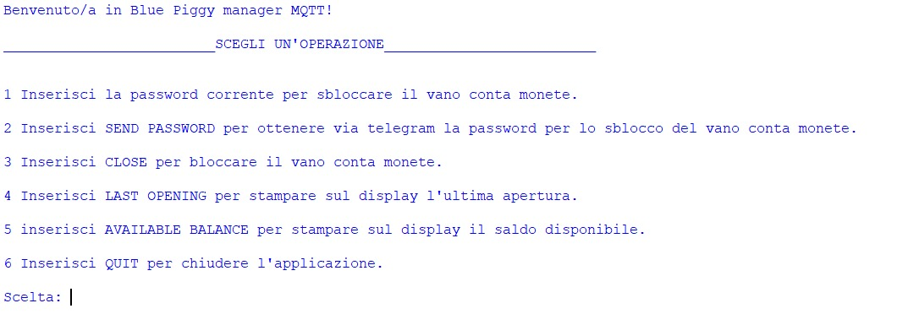
MQTT

Slide 18
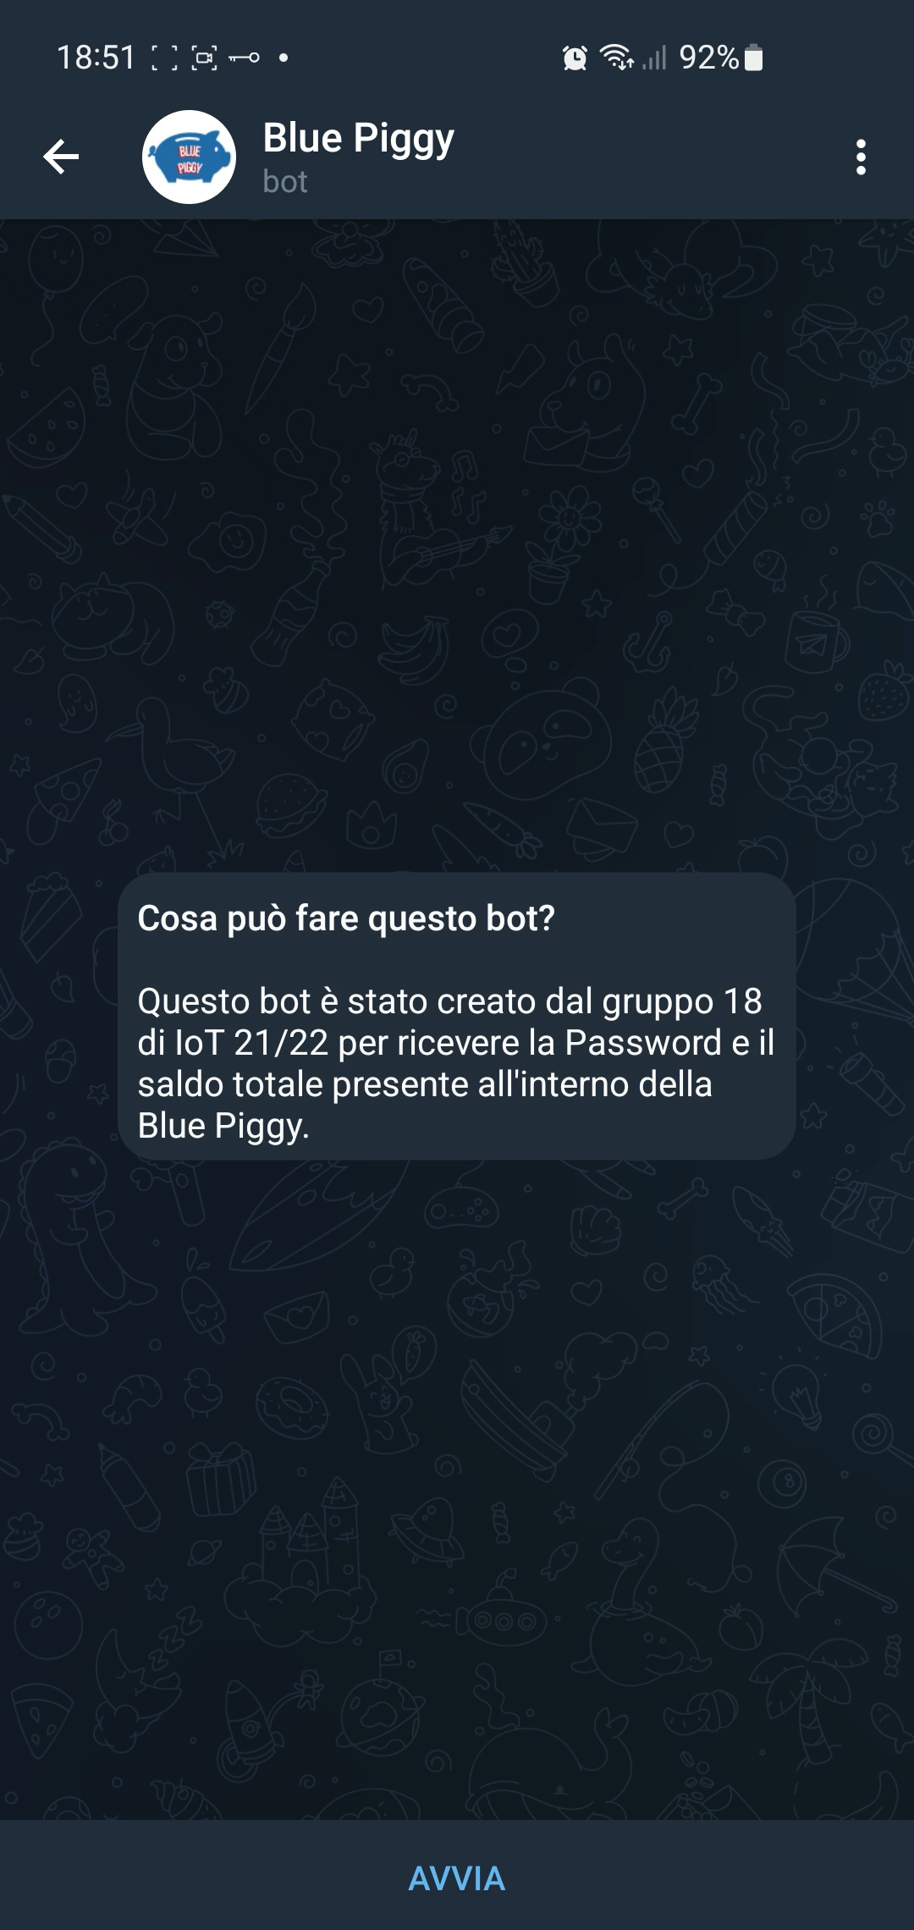
Telegram
I dati, in continuo aggiornamento, vengono inviati ad un dispositivo mobile tramite Telegram. Su richiesta dell’utente tramite i comandi:
Password: si riceverà la password generata tramite MQTT per poterla poi inserire sull’IDLE di MQTT.
Saldo: si riceve il saldo presente all’interno di Blue Piggy in continuo aggiornamento e il numero di monete differenziate tra le varie tipologie (0.10€, 0.20€, 0.50€, 1.00€, 2.00€).

Slide 19
Grafana

Slide 20
Grafana
Tramite Zerynth Cloud ci viene offerto il servizio Grafana, un componente applicativo che ci permette, inviando i dati relativi al saldo e al quantitativo di monete inserite all’interno di Blue Piggy, di creare dei grafici che consentono di descrivere l’andamento di quest’ultimi rispetto al quantitativo di tempo da noi impostato.

Slide 21
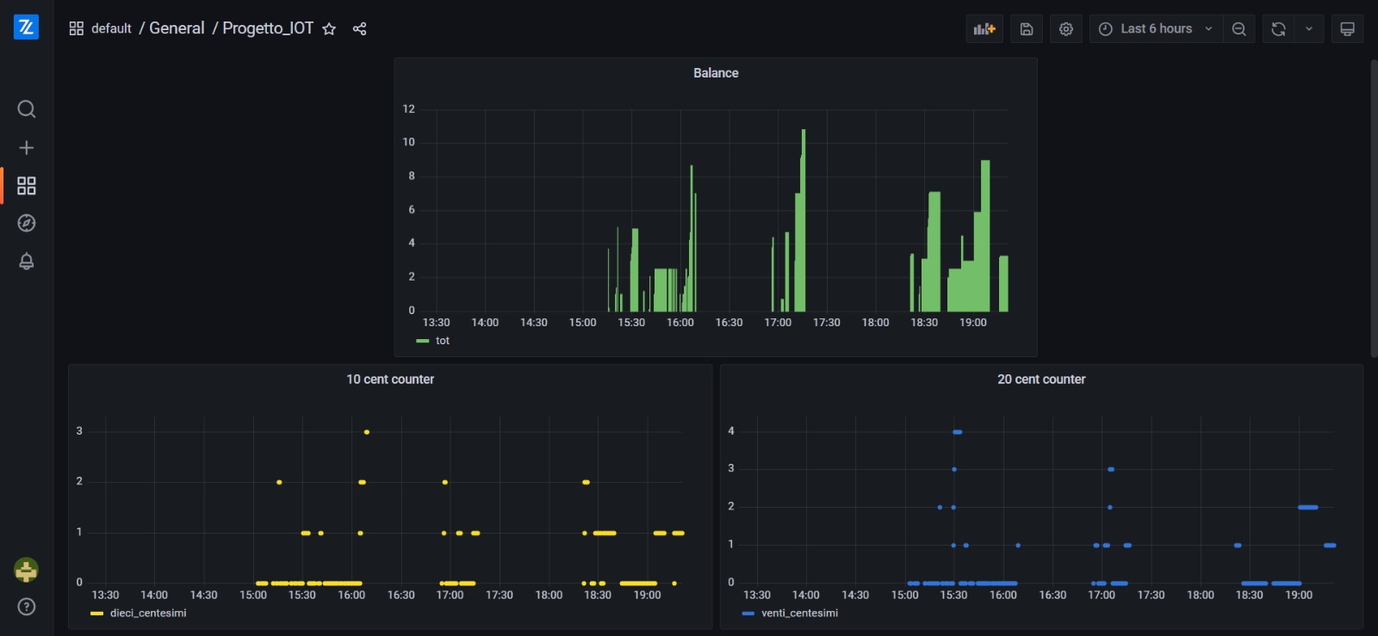
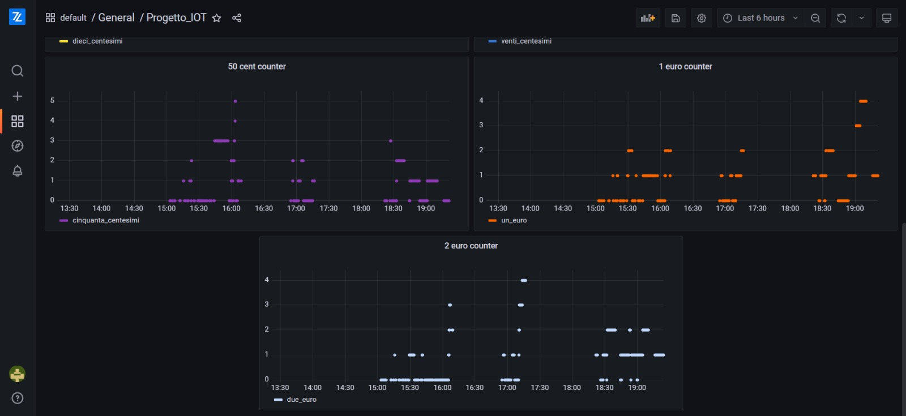
Grafana

Slide 22
YouTube

Slide 23
Grazie

